Slide 1

심층 강화학습을 이용한 A3C 기반의 자동 주식 거래 시스템 구현
Hanium ICT mentoring project
발표자 : 고수민
2024.10.16.
Notes:
본 논문은 심층 강화학습을 활용하여 A3C 알고리즘 기반 자동 주식 거래 시스템을 제안합니다.

Slide 2
목차
1. 서론
연구의 필요성과 목적
2. 관련 연구
기존의 주가 예측 방법과 한계, 강화학습의 장점
3. 제안 모델
A3C알고리즘과 주식 거래에 대한 최적화
4. 실험 및 고찰
실험 결과, 고찰
5. 결론

Slide 3
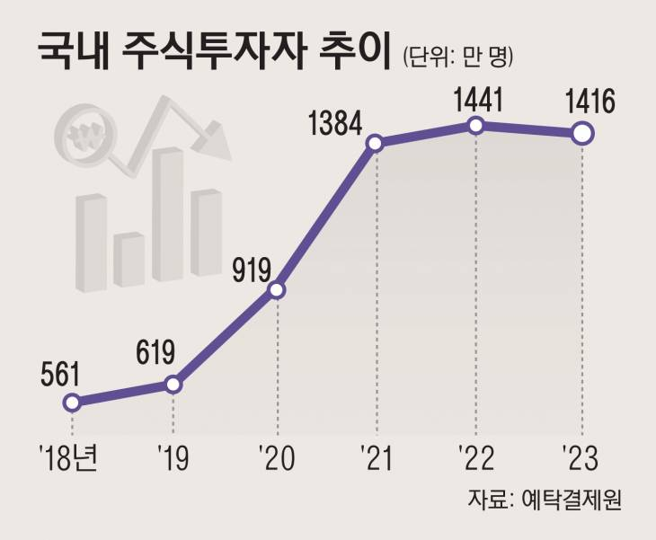
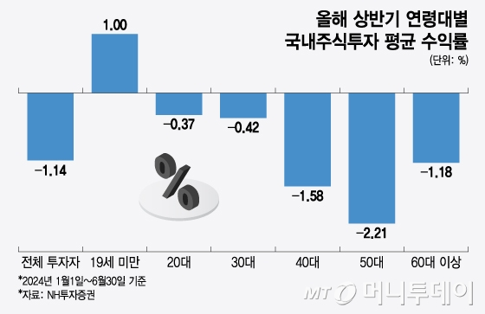
1. 서론
연구의 필요성과 목적
그림 1. 국내 주식투자자 추이
그림 2. 연령대별 주식투자 수익률
Notes:
주식 투자자들은 보수적이고 폐쇄적인 금융시스템의 제약으로 각자 개인의 트레이딩 방식과 프로그램을 사용하는 리스크가 높은 투자 방법을 사용해 왔다. 하지만 인공지능과 주식을 결합하여 활용할 수 있다면, 불확실한 미래와 불안한 개인 경제에서 벗어날 수 있을 것이다. 또한, 강화학습 모델을 학습시켜 주식 거래의 최적화를 실현하는 것을 통해 금융 거래의 탈중앙화에 도움을 주고자 한다.

Slide 4
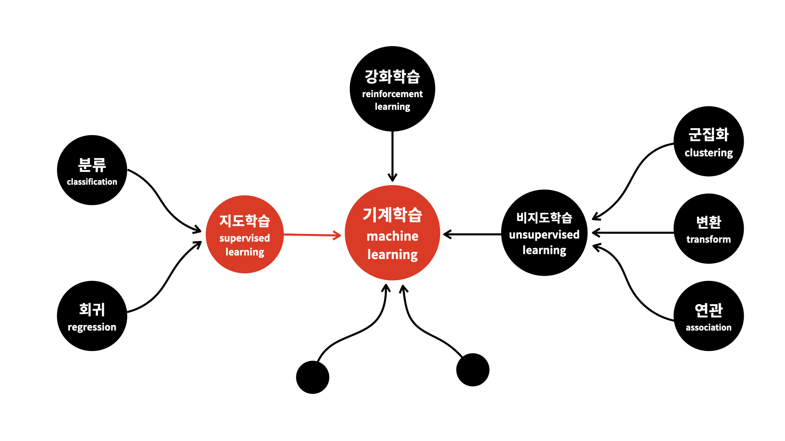
관련 연구
기존의 주가 예측 방법과 한계
Notes:
지금까지 주식투자에 사용되어왔던 알고리즘 트레이딩은 미리 설정된 규칙과 지침에 따라 자동으로 거래하도록 설계되어 있다. 하지만 알고리즘 트레이딩은 일반적으로 기술 분석 및 통계 모델에 의존하여 거래기회를 식별함으로써 변화하는 시장 상황에 적응하도록 설계되어 있지는 않다.
이 프로젝트의 기반이 되는 연구 중 하나인 "Deep Reinforcement Learning for Automated Stock Trading: An Ensemble Strategy" 논문은 2020년 International Conference on AI in Finance에서 발표되었다. 이 논문은 복잡하고 예측하기 어려운 주식 시장을 Markov Decision Process(MDP) 모델로 수학적으로 모델링하고, 주식 거래 전략의 최적화를 도모한다. 강화 학습 기법을 활용하여 투자 수익을 극대화하는 전략의 필요성을 강조하며, 강화 학습 기반 주식 거래 시스템 개발의 가능성을 탐구한다.
2022년 IEEE Symposium on Computational Intelligence for Financial Engineering and Economics (CIFEr)에서 발표된 "High-Dimensional Stock Portfolio Trading with Deep Reinforcement Learning" 논문은 고차원 포트폴리오 거래에 적합한 Deep Q-learning 기반 강화 학습 알고리즘의 적용 가능성을 탐구한다. 이 논문은 복잡한 주식 시장 환경에서 Deep Q-Learning을 이용한 강화 학습 알고리즘이 어떻게 효과적인 거래 전략을 구현할 수 있는지를 보여준다. 이 접근 방식은 주식 시장의 불확실성을 효과적으로 관리하고, 투자 수익을 극대화하는 데 중요한 역할을 할 것으로 기대된다.

Slide 5
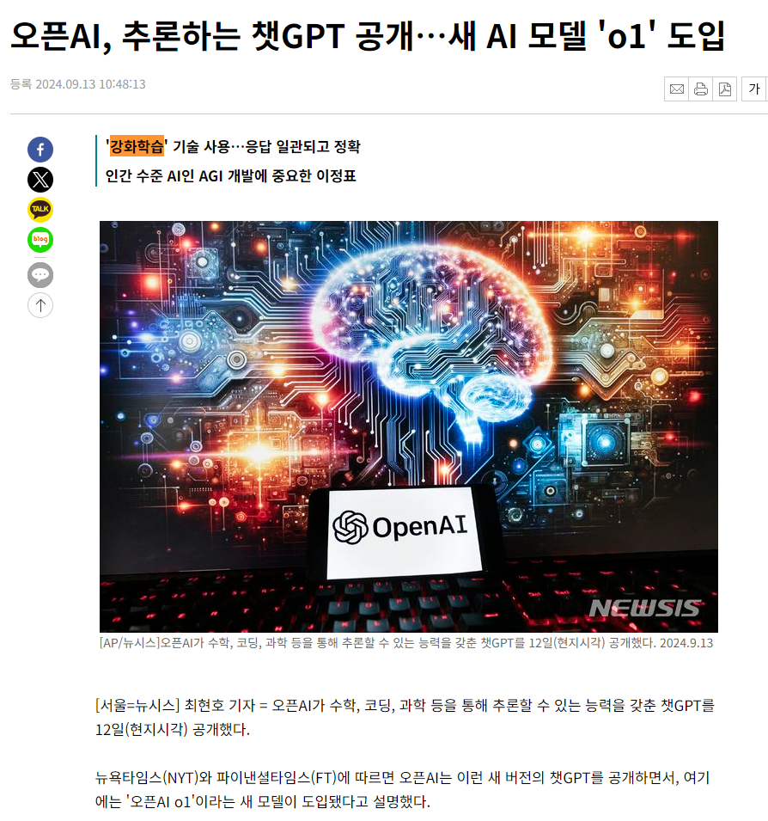
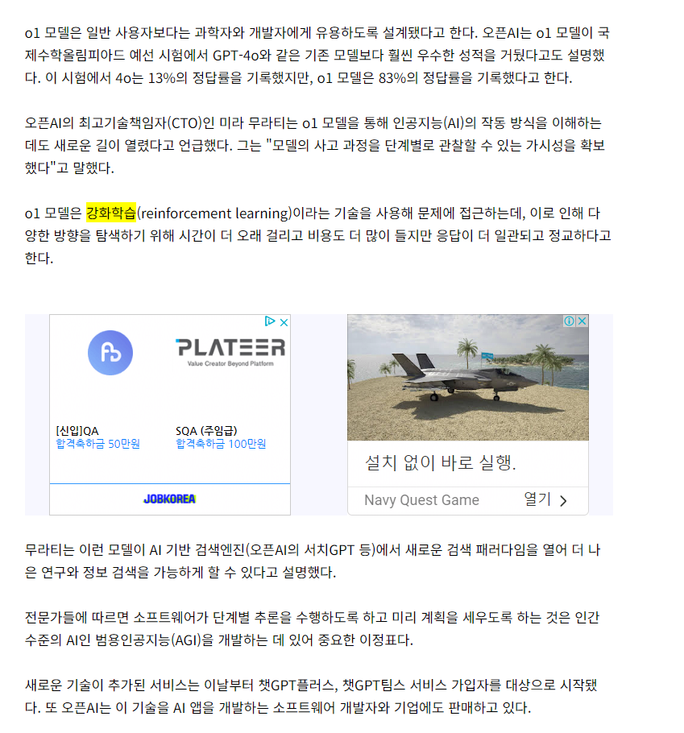
관련 연구
강화학습의 장점
그림 3. 강화학습을 도입하는 챗 GPT
Notes:
변동성이 높고 예측하기 어려운 주식 시장의 동적 환경에 유연하게 대응하기 위해 강화 학습 모델을 채택했다. 강화 학습은 실험을 통해 얻은 성공과 실패의 경험으로부터 최적의 결정 전략을 도출하며, 이 접근 방식은 전통적인 지도 학습 방법과 근본적으로 다르다. 강화 학습은 지속적인 피드백과 시행착오 과정을 통해 정책을 개선하며, 주식 시장과 같이 불확실성이 높은 환경에서 특히 강력한 성능을 발휘한다.

Slide 6

제안 모델
A3C 알고리즘
$$∇_{θ}\log{π_{θ}(\left.a_{t}\right|}s_{t})∙A(s_{t},a_{t})$$
수식1. Actor 업데이트 수식 (정책 경사)
$$δ_{t}=r_{t}+γV_{θ^{′}}\left(s_{t+1}\right)−V_{θ^{′}}\left(s_{t}\right)$$
수식2. Critic 업데이트 수식 (TD 오차)
$$L\left(θ\right)=E[∇_{θ}\log{π_{θ}\left(a_{t} | s_{t}\right)}Q_{c}\left(s,a\right)]$$
수식3. Actor-Critic 손실함수
Notes:
A3C 알고리즘은 Actor-Critic 구조를 통해 정책 기반과 가치 기반 방법론을 결합한 방식이다. Actor는 정책 네트워크를 통해 행동을 선택하며, Critic은 상태-행동 쌍의 가치를 평가하고 TD 오차(Temporal Difference Error)를 기반으로 정책을 개선한다.

Slide 7
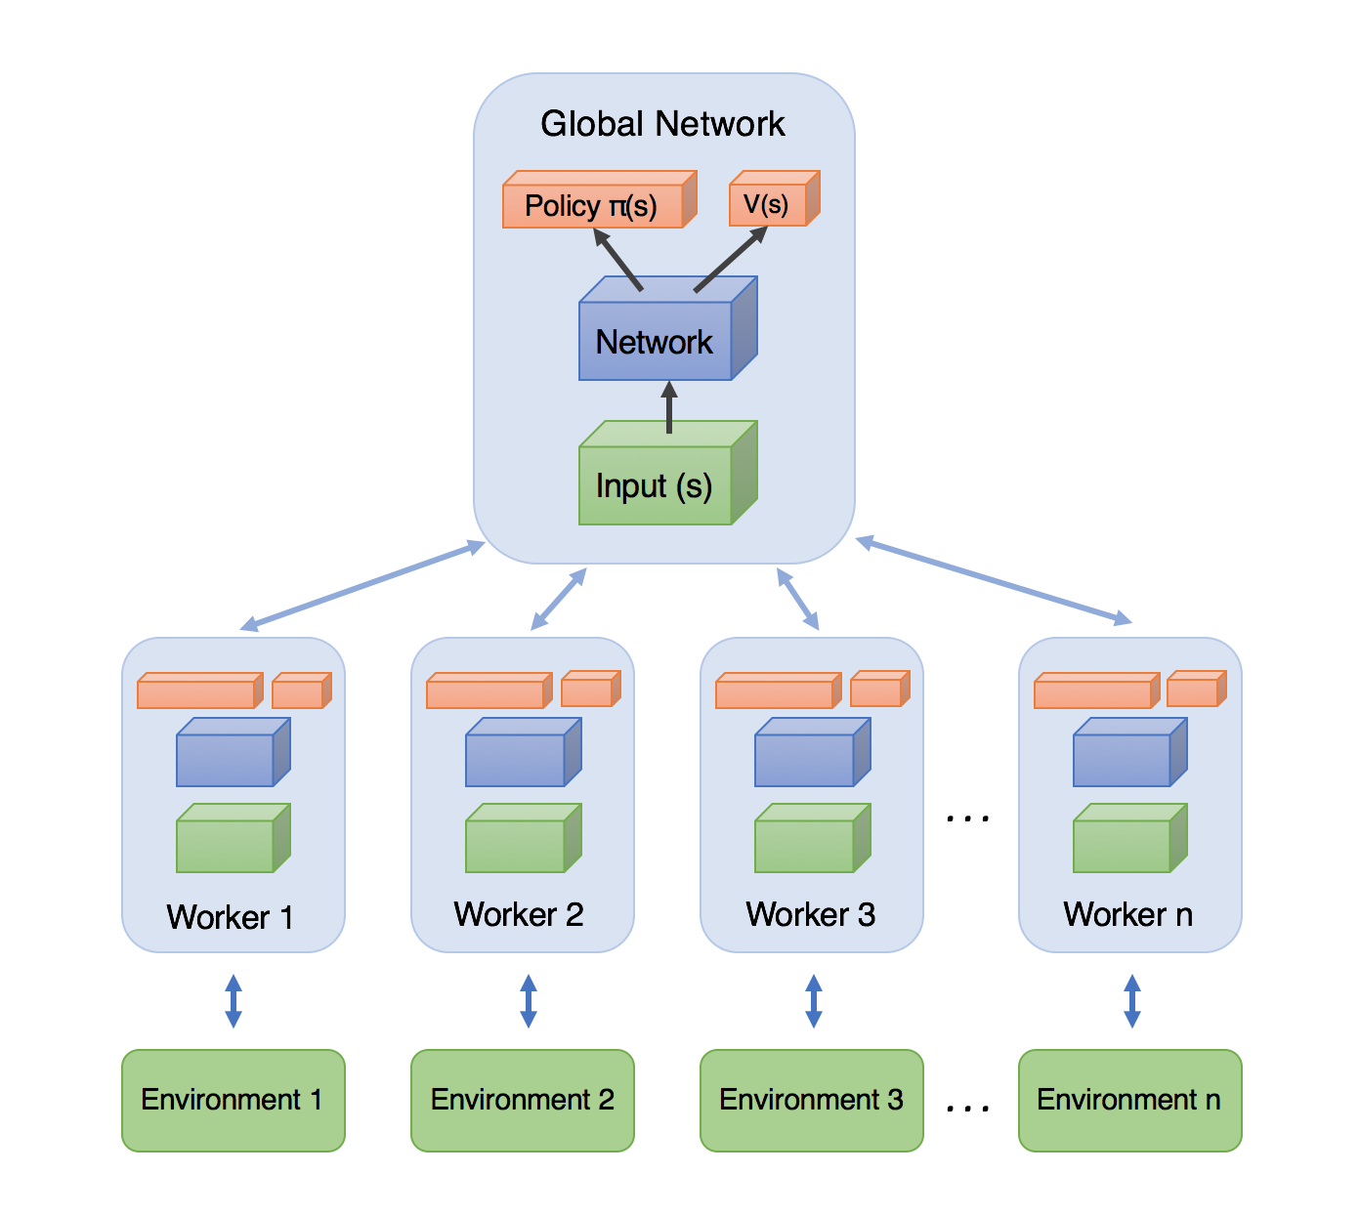
제안 모델
A3C 알고리즘
그림 4. A3C 로컬에이전트, 글로벌에이전트, Environment 구조
Notes:
A3C 알고리즘은 Actor-Critic 구조를 통해 정책 기반과 가치 기반 방법론을 결합한 방식이다. Actor는 정책 네트워크를 통해 행동을 선택하며, Critic은 상태-행동 쌍의 가치를 평가하고 TD 오차(Temporal Difference Error)를 기반으로 정책을 개선한다.

Slide 8
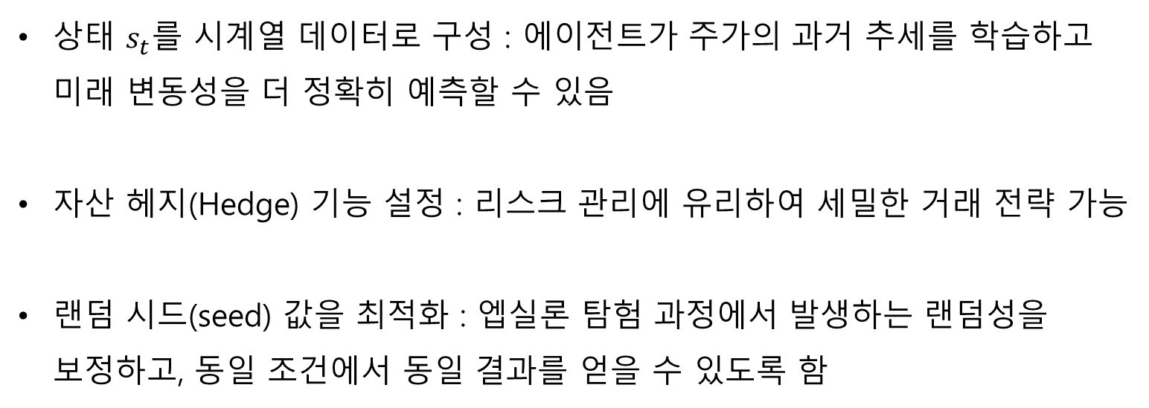
제안 모델
주식 거래에 대한 최적화
상태 $s_{t}를$ 시계열 데이터로 구성 : 에이전트가 주가의 과거 추세를 학습하고 미래 변동성을 더 정확히 예측할 수 있음
자산 헤지(Hedge) 기능 설정 : 리스크 관리에 유리하여 세밀한 거래 전략 가능
랜덤 시드(seed) 값을 최적화 : 엡실론 탐험 과정에서 발생하는 랜덤성을 보정하고, 동일 조건에서 동일 결과를 얻을 수 있도록 함
Notes:
상태 를 주가, 거래량, 그리고 기술적 지표(이동평균선(SMA), 거래량 이동평균선(VMA))와 같은 다양한 시계열 데이터로 구성하였다. 특히 주가 변동성과 과거 365일, 180일, 90일, 30일 동안의 최고점, 최저점 정보를 추가하여, 에이전트가 주가의 과거 추세를 학습하고 미래 변동성을 더 정확히 예측할 수 있도록 하였다. 이를 통해 에이전트가 주식 시장의 시계열적 특성을 잘 파악할 수 있게 하였다.
매수 및 매도 수량을 조절하는 액션을 추가함으로써 학습 모델이 자산을 헤지(Hedge)할 수 있는 기능을 갖추게 하였다. 이로써 세밀한 거래 전략이 가능하며 리스크 관리에 있어 유리해졌다.
마지막으로 랜덤 시드(seed) 값을 조정하여 모델의 최적화를 시도하였다. 엡실론 탐험 과정에서 발생하는 랜덤성을 보정하고, 동일 조건에서 동일 결과를 얻을 수 있도록 한 것이다. 실험에 사용한 주가 데이터들에 대해 가장 우수한 성능을 보인 시드 값을 채택하여 최적화된 모델을 구성하였다.

Slide 9
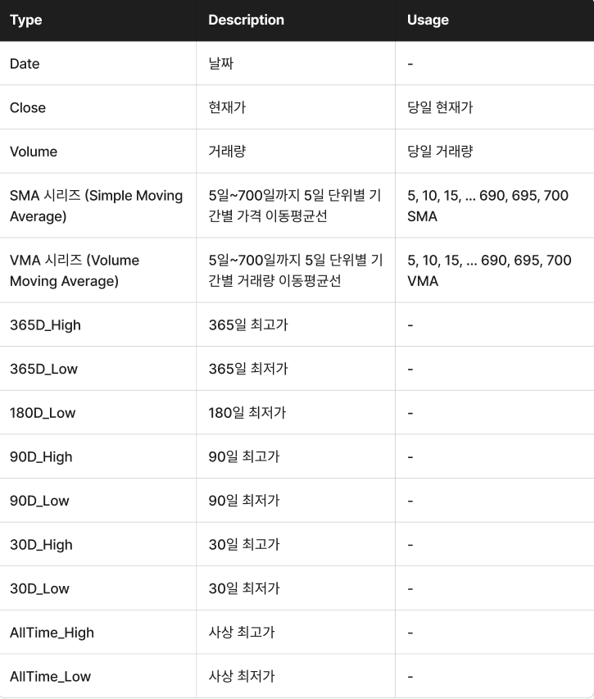
실험 및 고찰
사용 데이터

Slide 10
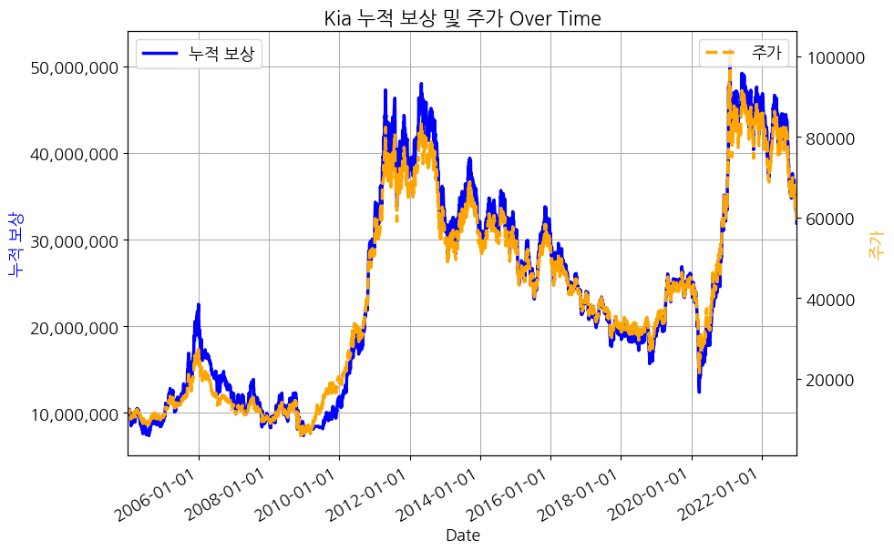
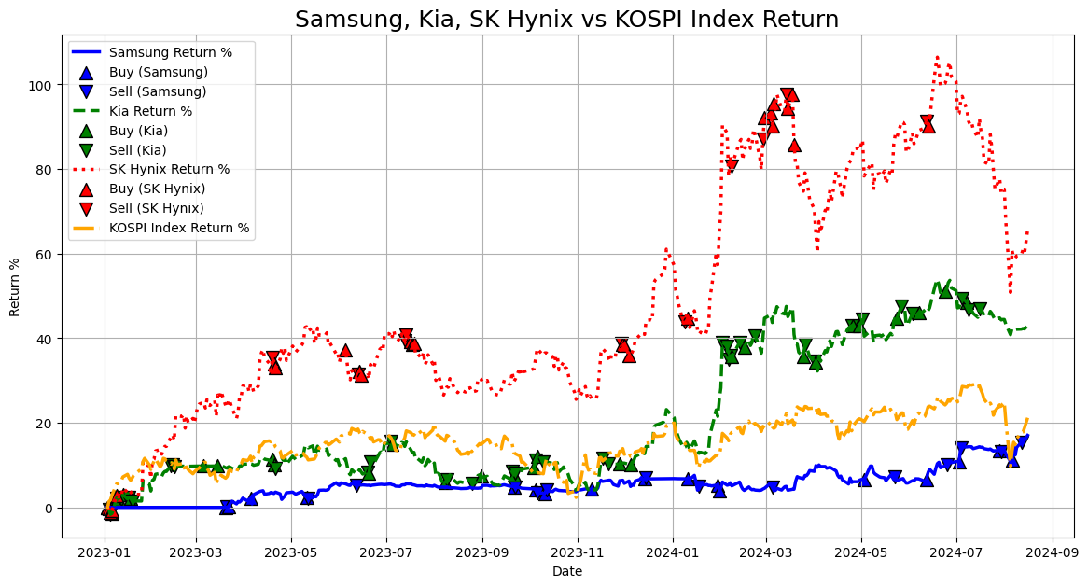
실험 및 고찰
실험 결과
실험 Train 기간 : 2004년부터 2022년까지 19년
Test 기간 : 2023년 1월부터 2024년 9월까지 21개월
그림 5. 2004~2023 기아 모델 학습 시 누적보상 그래프
그림 6. 3개 종목과 코스피의 비교
Notes:
적절한 시기에 여러 번 매수와 매도를 반복하여, 주가가 등락함에 따라 모델의 수익률도 전반적으로 주가와 유사한 양상을 보이며 변동하고 있음을 확인할 수 있다. 자동 매매 초기인 2023년 1월, 소량의 주식을 여러 번에 걸쳐 매수하는 모습을 통해 상승장을 타고 있는 모습을 보인다. 2023년 5월과 6월경 주가의 소폭 급락과 급등하는 구간에 맞춰 각각 매도와 매수 결정을 내린 것은 해당 모델의 Train 데이터 학습 과정에서 실제 학습이 잘 이루어졌음을 의미한다.
특히 2024년 7월, 가지고 있는 주식을 다량 매도하는 모습은 주가 하락 추세 가능성에 따른 행동 결정이라 볼 수 있다. 실제로 매도 이후에 주가 급락이 확인되며 모델의 우수한 리스크 관리 능력을 확인했다.

Slide 11
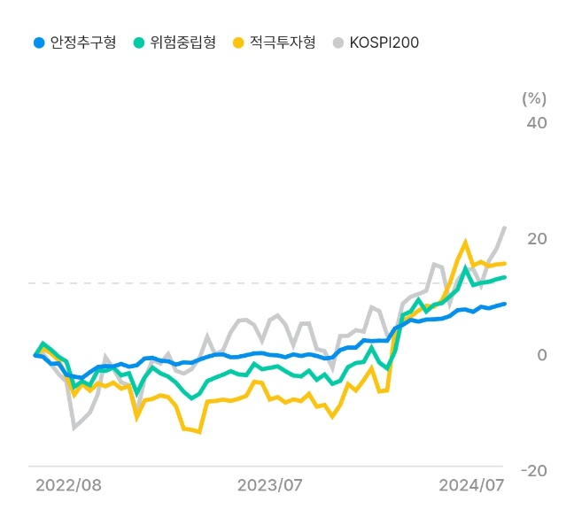
실험 및 고찰
실험 결과
그림 5. 2004~2023 기아 모델 학습 시 누적보상 그래프
그림 7. 국내 1등 AI 투자펀드 Fint의 수익률 그래프
Notes:
수익률 비교 설명

Slide 12
결론
결과 해석
테스트 기간 기아차(kia) 주식의 누적 수익률은 +60.58%를 보인다.
A3C 알고리즘 기반 모델이 최적의 매도/매수 시점을 결정하는 데 효과적임을 입증하였다.
강화학습의 장기 보상을 고려하는 특성을 활용하여 장기적으로 수익을 극대화한 결과이다.
Notes:
[기대효과]
- 소규모 개인투자자들의 주관적이고 비계량적인 투자습관을 개선하고 만성적인 손실
위험으로부터 벗어날 수 있도록 기여함
- 강화학습을 이용한 AI 트레이딩 구현기술을 확보함
- 주가예측, 매수/매도 최적제어 등 금융분야 경제 운용능력을 향상시킴
- 챗봇서비스를 통해 민원담당자의 업무효율 증대 및 고객서비스 비용감소 효과 획득
- ChatGPT와 같은 글로벌 최신기술을 적용한 챗봇기능의 고도화
- AI 트레이딩에 대한 국내외 기술동향 및 관련연구 현황 파악
[활용분야]
- 은행, 증권회사, 퀀트애널리스트 등 경제금융분야에서 유용한 성과로 인정
- 기업의 기본 분석을 통해 기업의 내재 가치 분석을 상태 변수로 사용하는 등 학술적
발전연구가 가능할 것으로 예상
- MDP(Markov Decision Process) 수학적 모델과 DP(Dynamic Programming)를 기반으로,
Monte-carlo, Temporal Difference을 거쳐, DQN(Deep Q Network) 등으로 발전되면서
많은 분야에 응용되고 있는 인공지능 강화학습 기술을 금융분야에 적용한 연구로서
학술적인 가치 및 관심도가 높을 것으로 예상

Slide 13


Thank You!

